Slide 1
Digital patologi og
Billedanalyse
Kristina Lystlund Lauridsen
Bioanalytiker og projektkoordinator
Udviklingslaboratoriet, Patologisk institut
Aarhus Universitetshospital

Slide 2
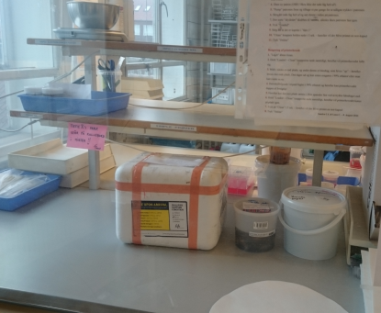
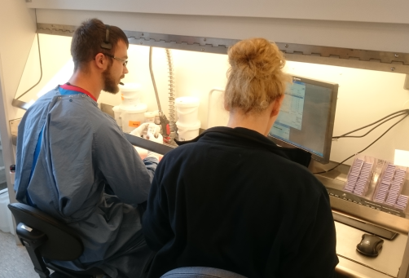
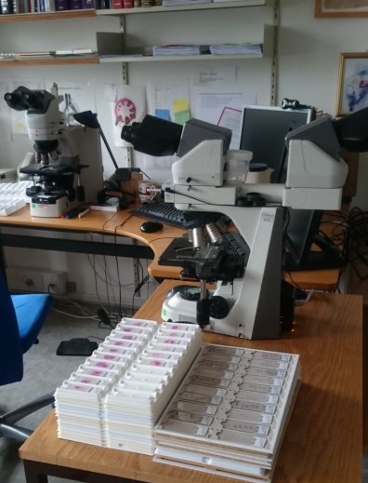
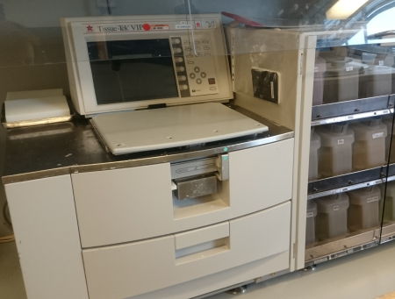
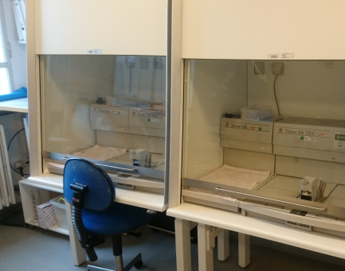
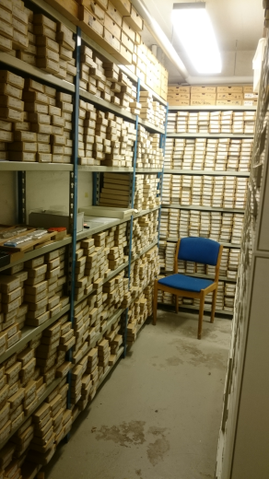
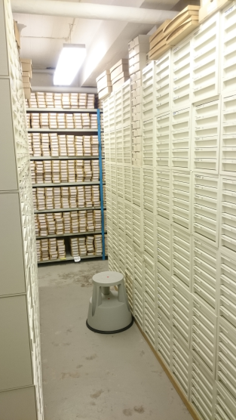
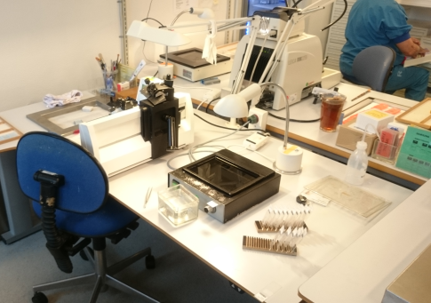
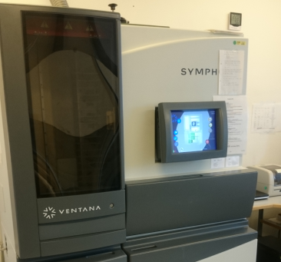
Patologisk institut

Slide 3
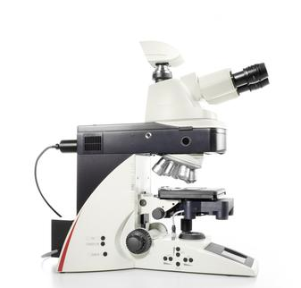

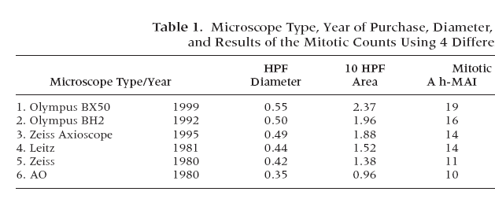
Synsfelt
An improved technique for mitosis counting. Gal R, Rath-Wolfson L, Rosenblatt Y, Halpern M, Schwartz A, Koren R. Int J Surg Pathol. 2005 Apr;13(2):161-5.

Slide 4
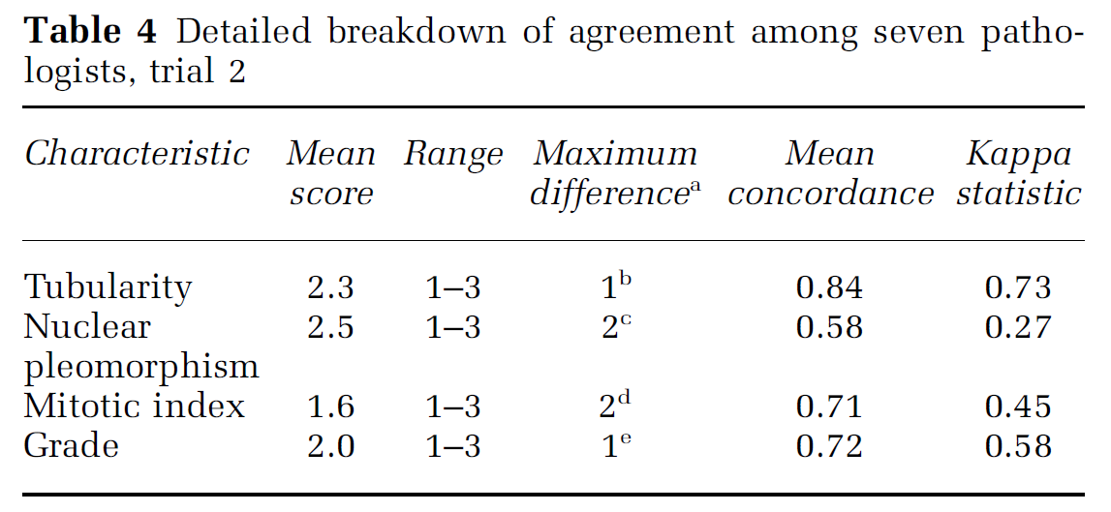
κ | Interpretation
< 0 | No agreement
0.0 — 0.20 | Slight agreement
0.21 — 0.40 | Fair agreement
0.41 — 0.60 | Moderate agreement
0.61 — 0.80 | Substantial agreement
0.81 — 1.00 | Almost perfect agreement
Breast carcinoma malignancy grading by Bloom-Richardson system vs proliferation index: reproducibility of grade and advantages of proliferation index. Meyer JS, Alvarez C, Milikowski C, Olson N, Russo I, Russo J, Glass A, Zehnbauer BA, Lister K, Parwaresch R; Cooperative Breast Cancer Tissue Resource. Mod Pathol. 2005 Aug;18(8):1067-78.

Slide 5
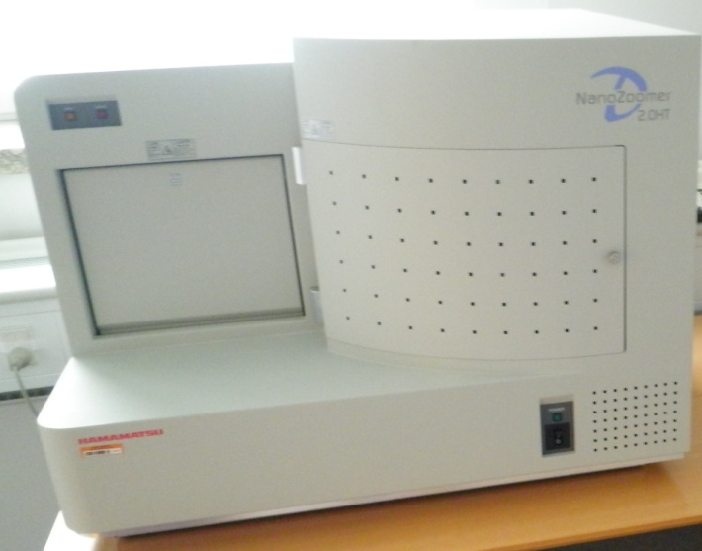
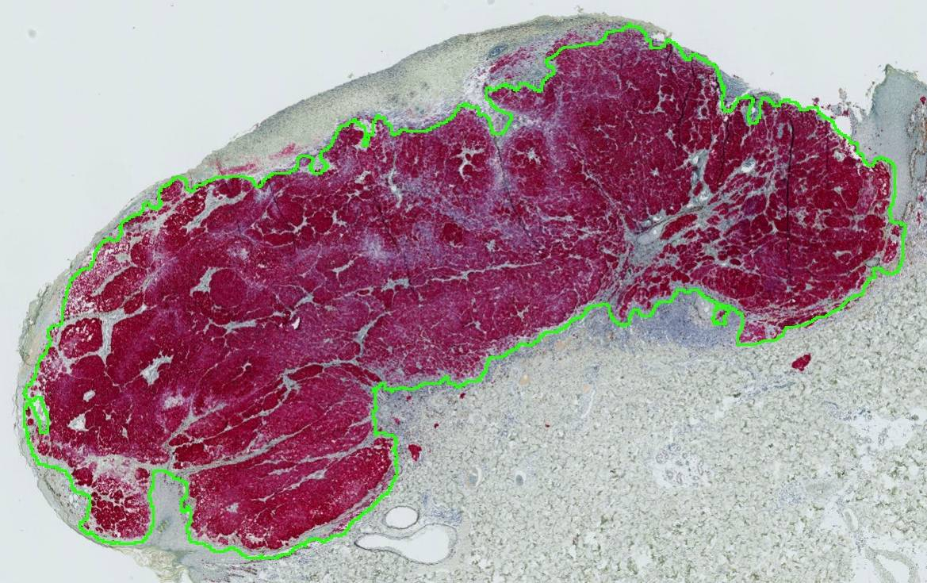
Hvad er digital patologi?
Scan: Whole Slide Imaging (WSI)
Image viewing programs
Manage
Digital Image Analysis (DIA)
Integrate
Sharing

Slide 6
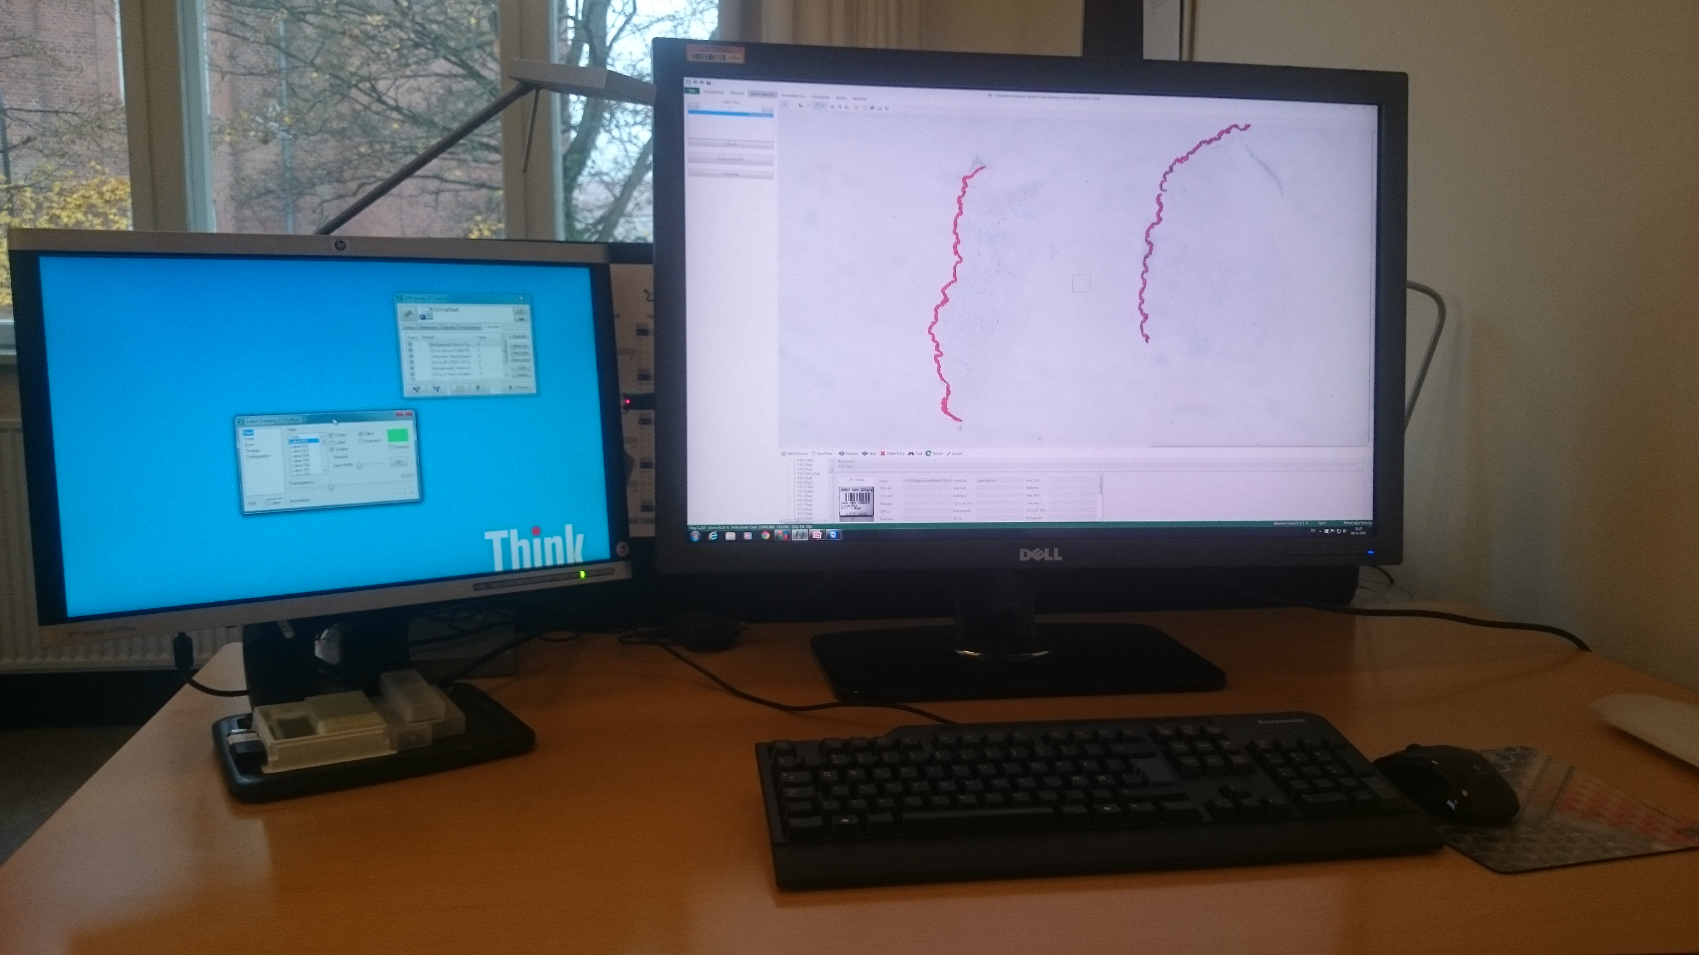

Slide 7
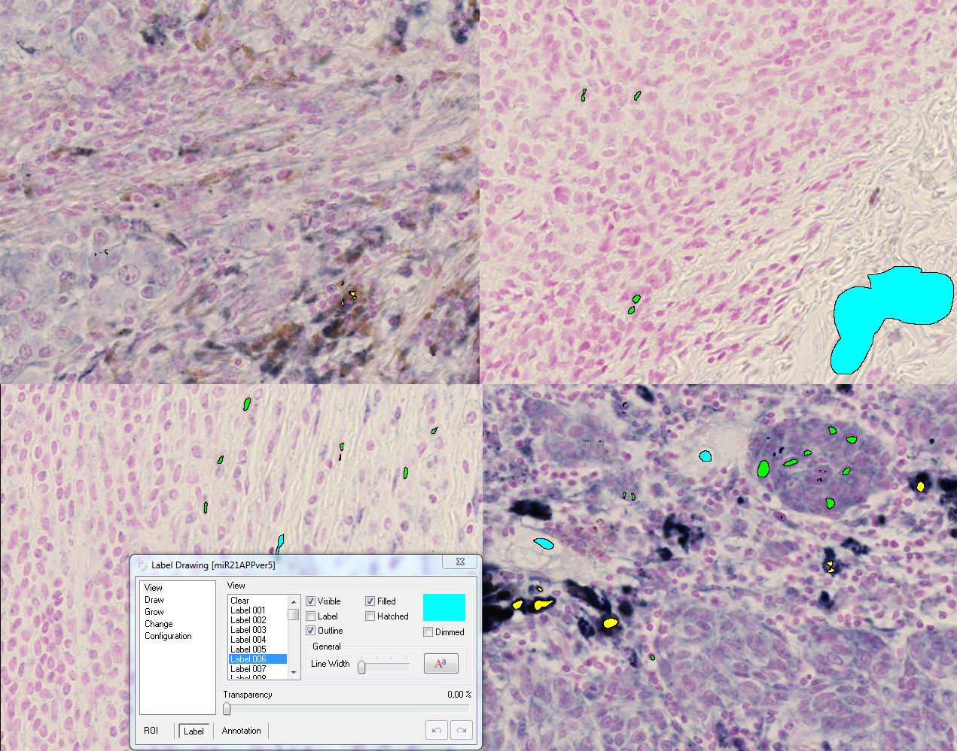
Digital Image Analysis 1

Slide 8
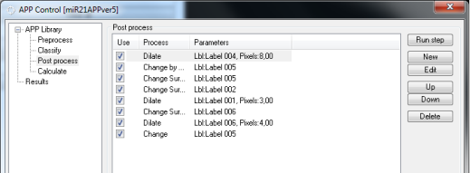
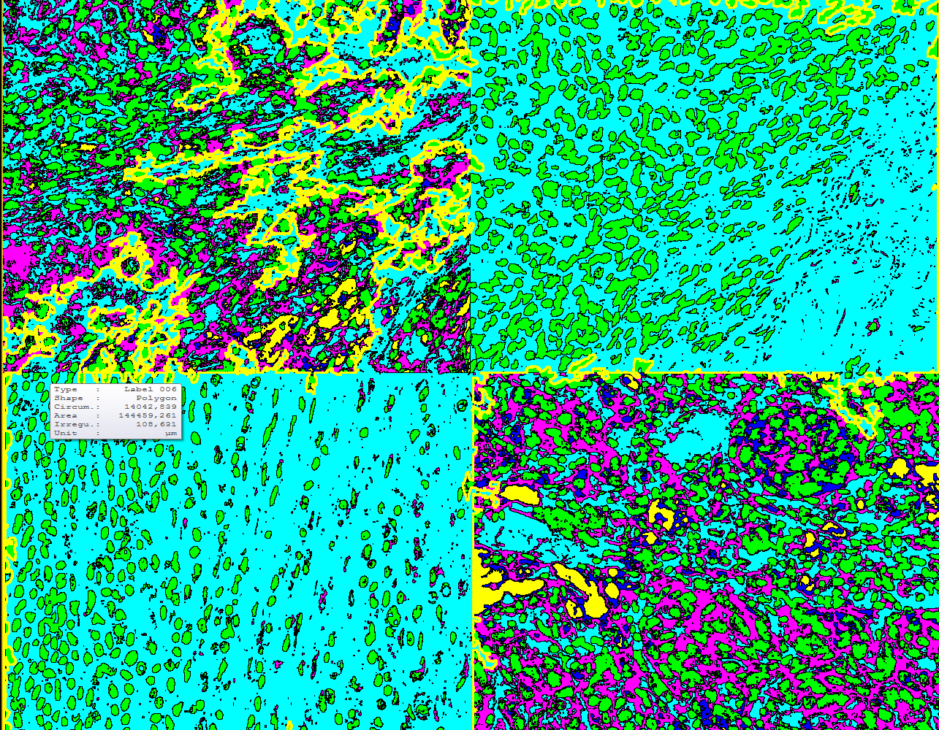
Digital Image Analysis 2

Slide 9
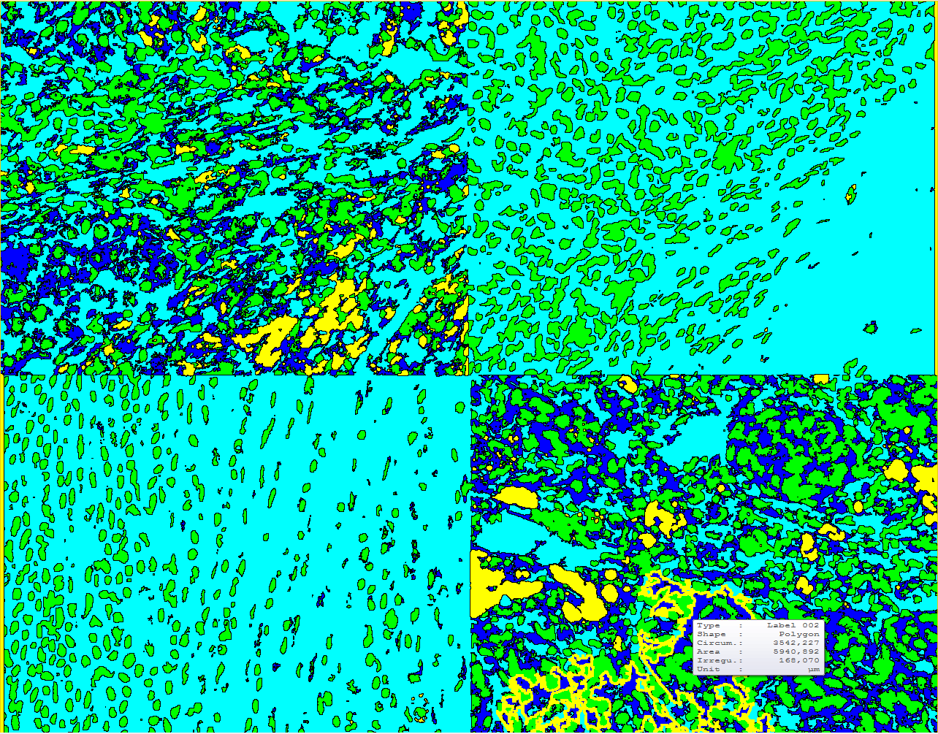
Digital Image Analysis 3

Slide 10
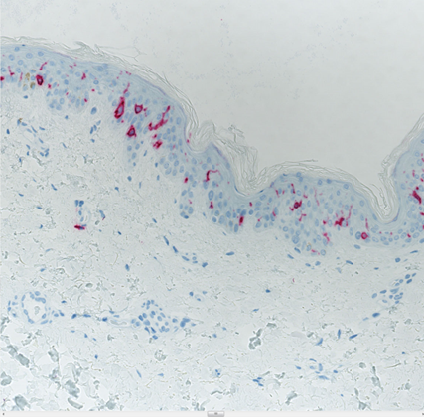
CD1a

Slide 11
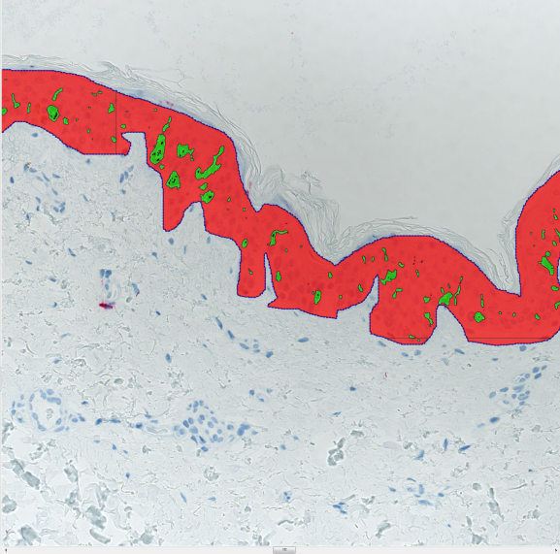
CD1a areal fraktion

Slide 12
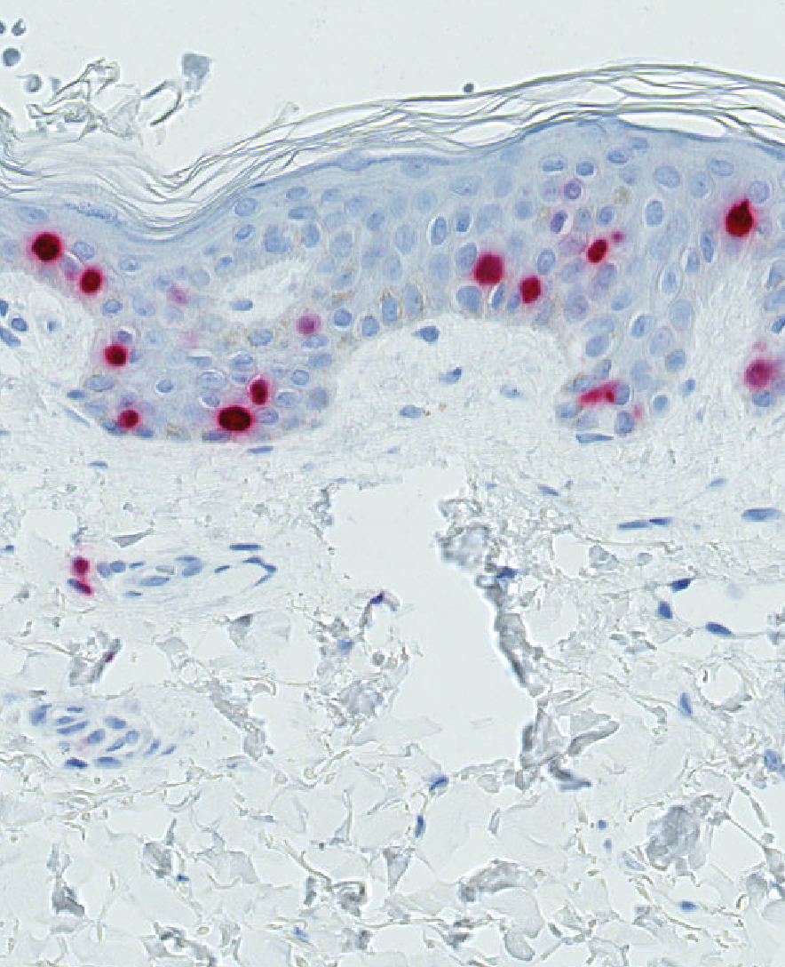
Ki-67

Slide 13
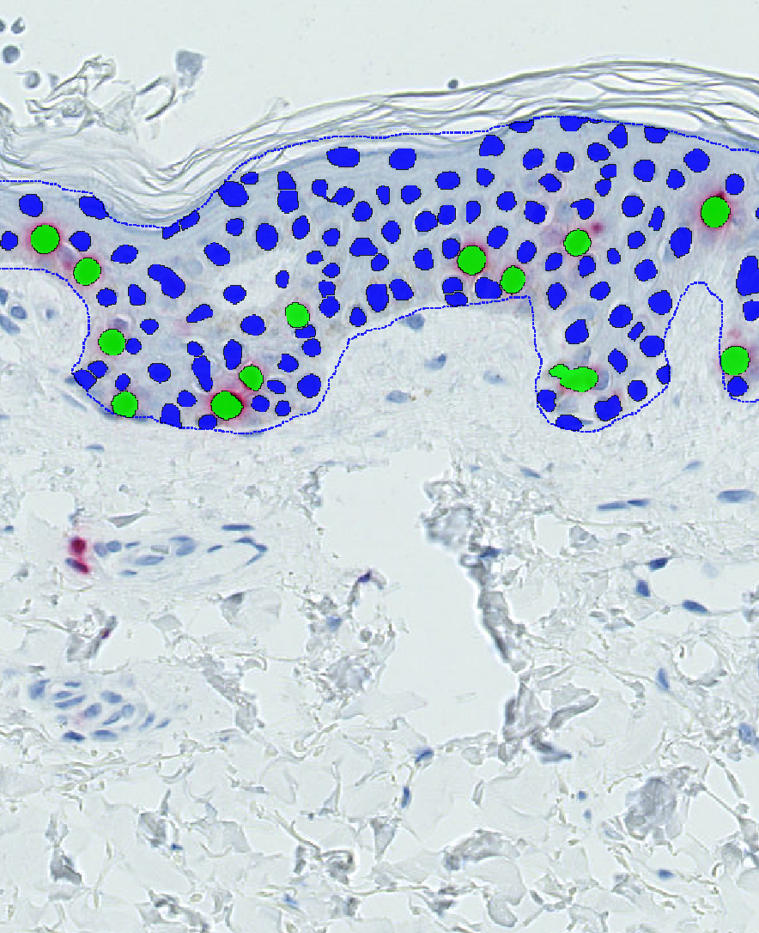
Ki-67 proliferativt index

Slide 14
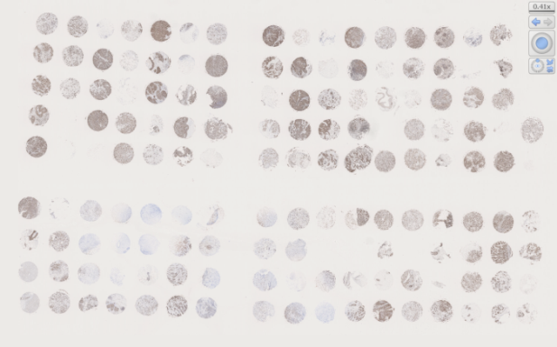
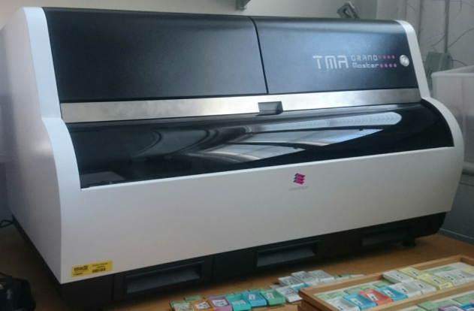
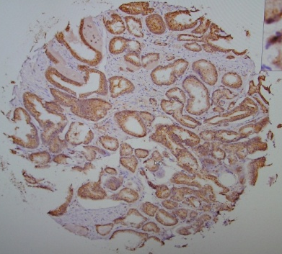
Hvordan anvender vi digital patologi i dag.
Primært forskning
  Patologer og ikke-patologers forskning
  Hjemmesider
  Tissue Micro Arrays
Undervisning
  Konferencer
  Hjemmesider

Slide 15
Hvorfor skal digital patologi implementeres i patologisk rutine?
Krav om kvantitative resultater
Reproducerbarhed
Øget analyserepertoire
Arbejdspres/opgaveglidning
Muligt at anvende digital telepatologi

Slide 16
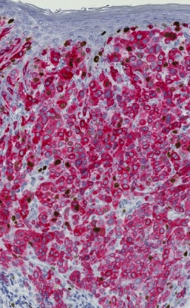
Udfordringer i forskning og rutine ved implementereing af digital patologi
Præanalytisk standardisering
Pris på dataopbevaring
Kvalificeret personale
Carcinoma in situ
Tab af viden

Slide 17
Fremtiden for digital patologi?
Implementering i rutinen
Digital patologi/DIA som en bioanalytiker opgave
Bioanalytikeren som bindeled mellem patologer og teknologien
Bioanalytiker drevet forskning

Slide 18
Bioanalytikerens valg
    Hvis vi ikke gør dette, vil andre tage over.

